Slide 1
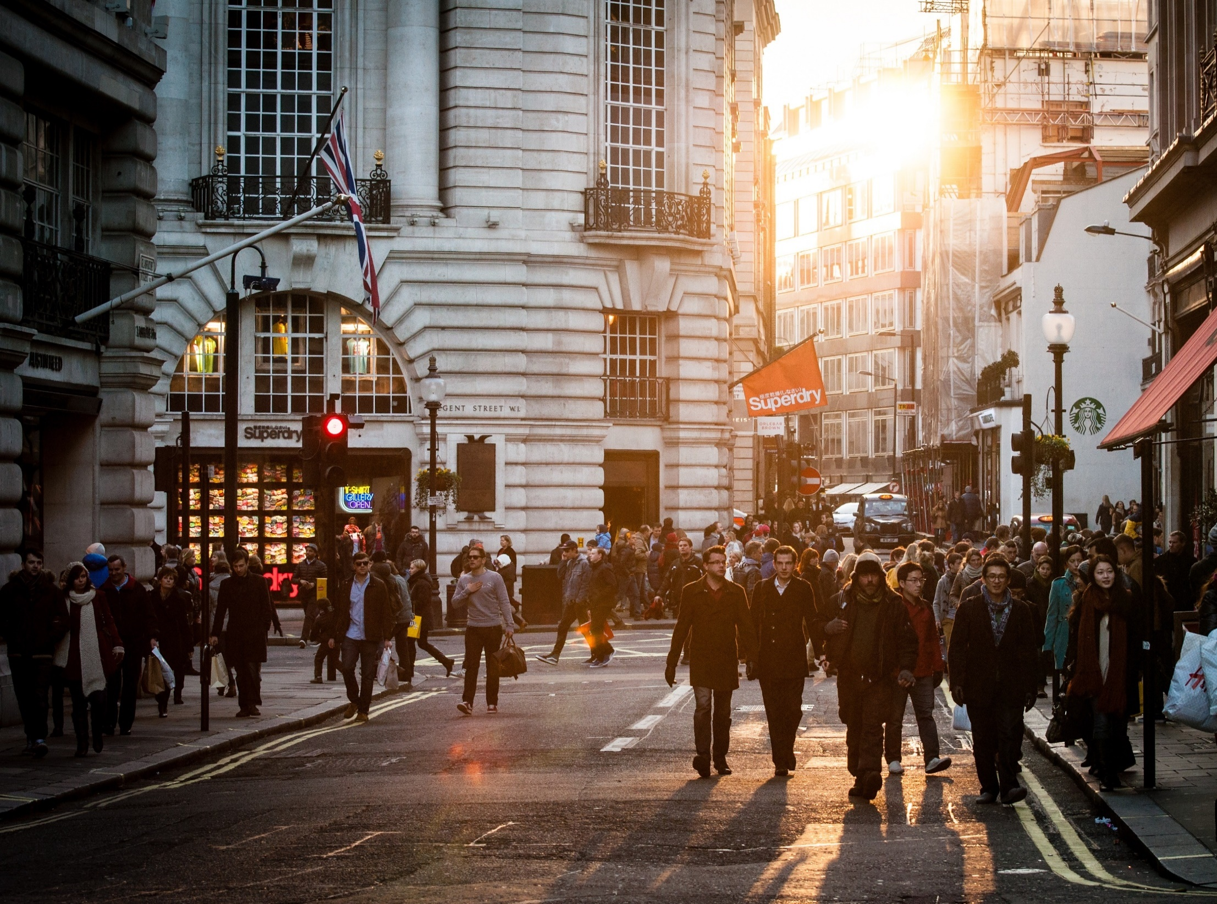
DĚJEPIS
Mgr. Pavel Fiala

Slide 2
BABYLONIE
STAROBABYLONSKÁ ŘÍŠE (1900-1600 př.n.l.)
CHAMMURABI – Zákoník (18. stol. př.n.l.)
Ovládnutí Babylonie
NOVOBABYLÓNSKÁ ŘÍŠE (625-539 př.n.l.)
Nabukadnezar II. – vrchol rozkvětu říše
Zánik novobabylónské říše
Náboženství
Chrámy a paláce
Věda

Slide 3
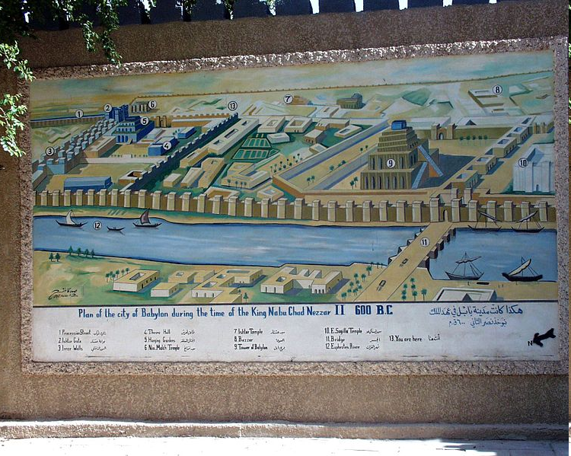

Slide 4
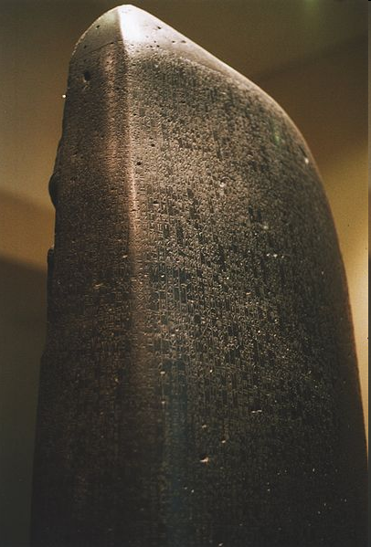
STAROBABYLONSKÁ ŘÍŠE
CHAMMURABI – Zákoník (18. stol. př.n.l.)
Na které 3 skupiny se dělí obyvatelstvo podle Zákoníku?
plnoprávní – awílové - oko za oko, zub za zub
poloprávní – muškéni - nejpočetnější – peněžní pokuta
nesvobodní – otroci - pokuta

Slide 5
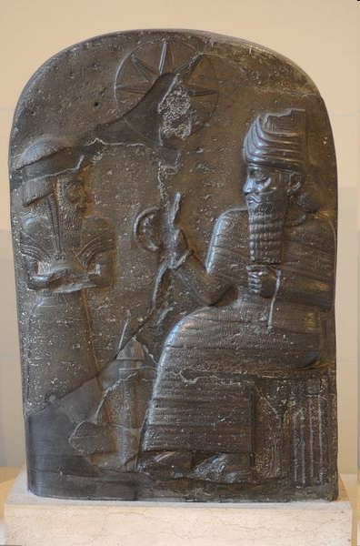
Chammurabi přebírá odznaky vladařské moci od boha slunce Šamaše

Slide 6
OTÁZKY K TEXTU
Přečtěte si jednotlivé paragrafy z Chammurabiho zákoníku.
Pokuste se vlastními slovy formulovat prohřešek a trest, který za něj následoval.
Byly tresty pro všechny obyvatele stejné?
Jaké bylo postavení žen?

Slide 7
Chammurapiho zákoník
Jestliže někdo někoho obvinil a uvrhl naň podezření z vraždy, avšak neusvědčil jej, bude ten, kdo ho obvinil, usmrcen.
Jestliže dítě udeřilo svého otce, uříznou mu jeho ruku.
Jestliže plnoprávný občan vyrazil oko plnoprávnému občanovi, vyrvou mu oko… Jestliže vyrazil oko cizímu otroku nebo zlomil úd cizího otroka, zaplatí polovinu jeho kupní ceny.
Jestliže žena dbá o svou počestnost…, však její manžel odchází (z domu) a velmi ji ponižuje, tato žena nemá viny; vezme si své věno a odejde do domu svého otce…
Jestliže si někdo vzal manželku, jí se zmocnila zhoubná horečka a on si pak chtěl vzít jinou ženu, může si ji vzít. Svou manželku ale nevypudí, bude bydlet v domě, který ji postaví, a bude jí poskytovat výživu.

Slide 8
ODPOVDĚDI
Tresty se lišily podle toho, ke které skupině obyvatelstva patřil ten, kdo se provinil. Nejbohatší byli za své prohřešky potrestáni nejmírněji, nejnižší vrstvy nejpřísněji.
Ženy měly ve společnosti dobré postavení. Byly chráněny zákonem před svévolí manžela, v případě, že je muž opustil, měly právo na odškodnění.

Slide 9
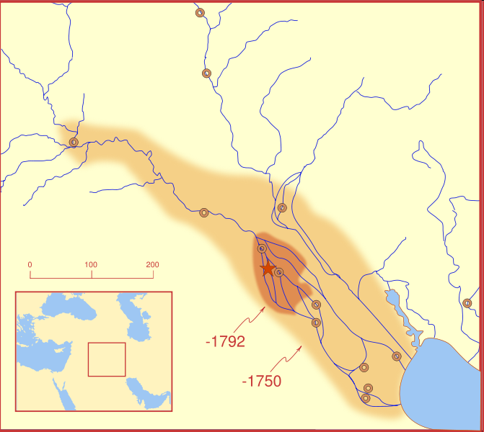
Babylonie za Chammurapiho

Slide 10
OVLÁDNUTÍ BABYLONIE
Které kmeny postupně Babylonii ovládly?
1600 př.n.l. – starobabylónská říše dobyta a vypleněna Chetity
současně tlak ze severu - území ovládnuto kmeny Kassitů
1235 př.n.l. – Babylón dobyt Asyřany

Slide 11
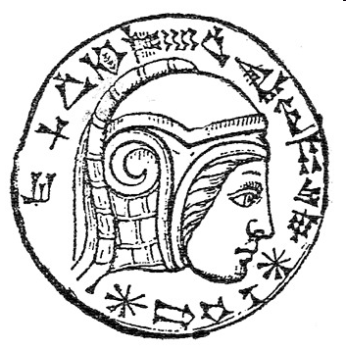
NOVOBABYLÓNSKÁ ŘÍŠE (625-539 př.n.l.) Nabukadnezar II. – vrchol rozkvětu říše
ovládl Mezopotámii, Sýrii, Palestinu
587 př.n.l. „babylónské zajetí Židů“
přestavba Babylónu (Ištařina brána)
babylónská věž
Který ze 7 divů světa se pojí s Babylónem?
- královský palác s terasovitými zahrady (Semiramidiny visuté zahrady)

Slide 12
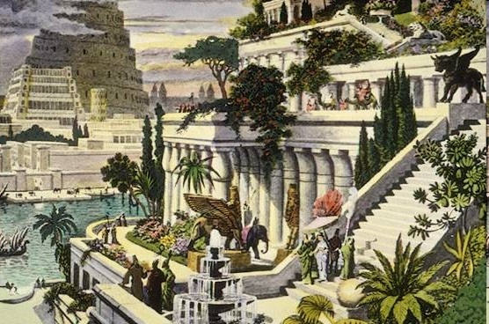
SEMIRAMIDINY VISUTÉ ZAHRADY

Slide 13
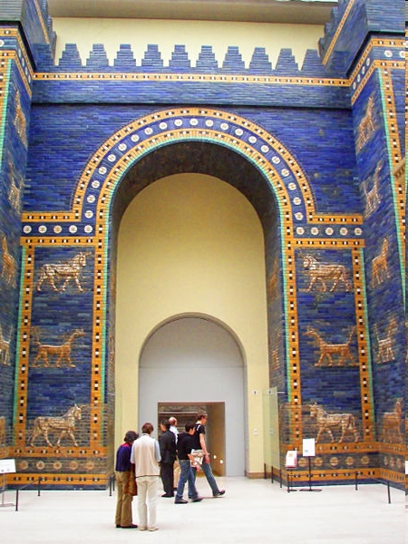
IŠTAŘINA BRÁNA
Podle koho se jmenuje brána do Babylonu?
podle bohyně Ištar
Proč byla městská brána zasvěcena právě bohyni Ištar?
Ištar byla bohyní lásky, plodnosti, úrody, ale také války ⇒ hájila tedy vstup do města

Slide 14
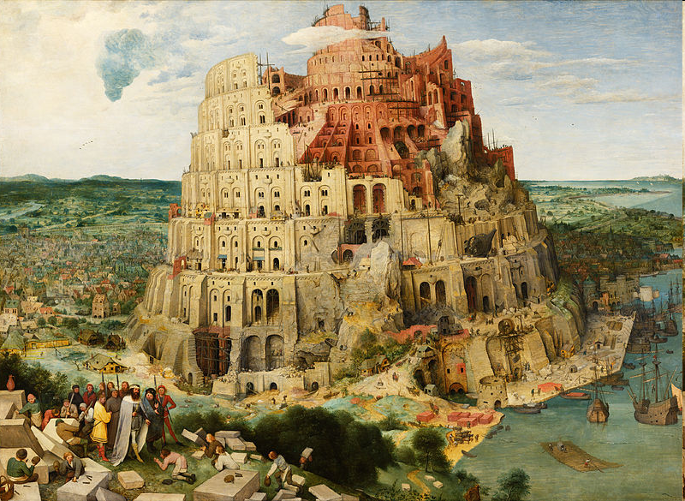
Babylonská věž – asi chrám Etemenanki zikkurat zasvěcený nejvyššímu bohu Mardukovi (90 m vysoká, čtvercový základ 90X90 m)

Slide 15
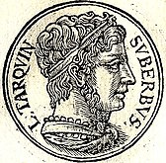
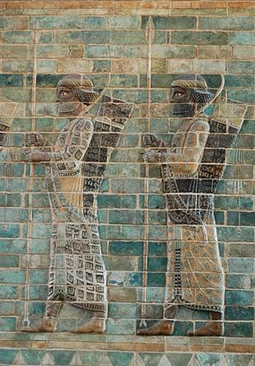
Kdo a kdy vyvrátil novobabylonskou říši? 539 př.n.l. – Babylonie dobyta a ovládnuta Peršany (král Kýros II. Veliký) Židům umožněn návrat do Palestiny
ZÁNIK ŘÍŠE

Slide 16
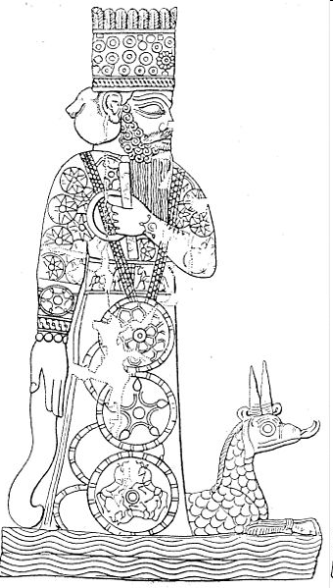
POLYTEISMUS nejvyšší bůh Babylónu – Marduk bůh Slunce – Šamaš bohyně lásky a války - Ištar
NÁBOŽENSTVÍ

Slide 17
CHRÁMY sídla kněží stupňovité chrámy – zikkuraty (spojnice nebe a Země) PALÁCE sídla vládců zdobeny mozaikami a reliéfy
CHRÁMY A PALÁCE

Slide 18
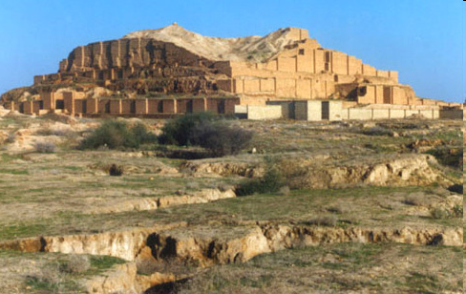
CHRÁMY sídla kněží stupňovité chrámy – zikkuraty (spojnice nebe a Země) PALÁCE sídla vládců zdobeny mozaikami a reliéfy
CHRÁMY A PALÁCE

Slide 19
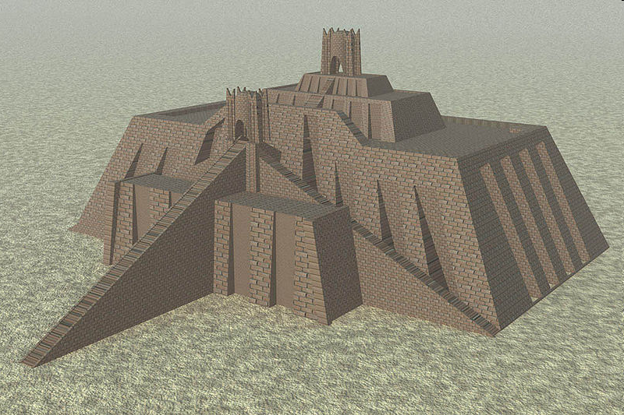

Slide 20
Věda
Které vědy se rozvíjely v Mezopotámii?
matematika – desítková a šedesátinná soustava
geometrie
astronomie – první kalendář
lékařství

Slide 21
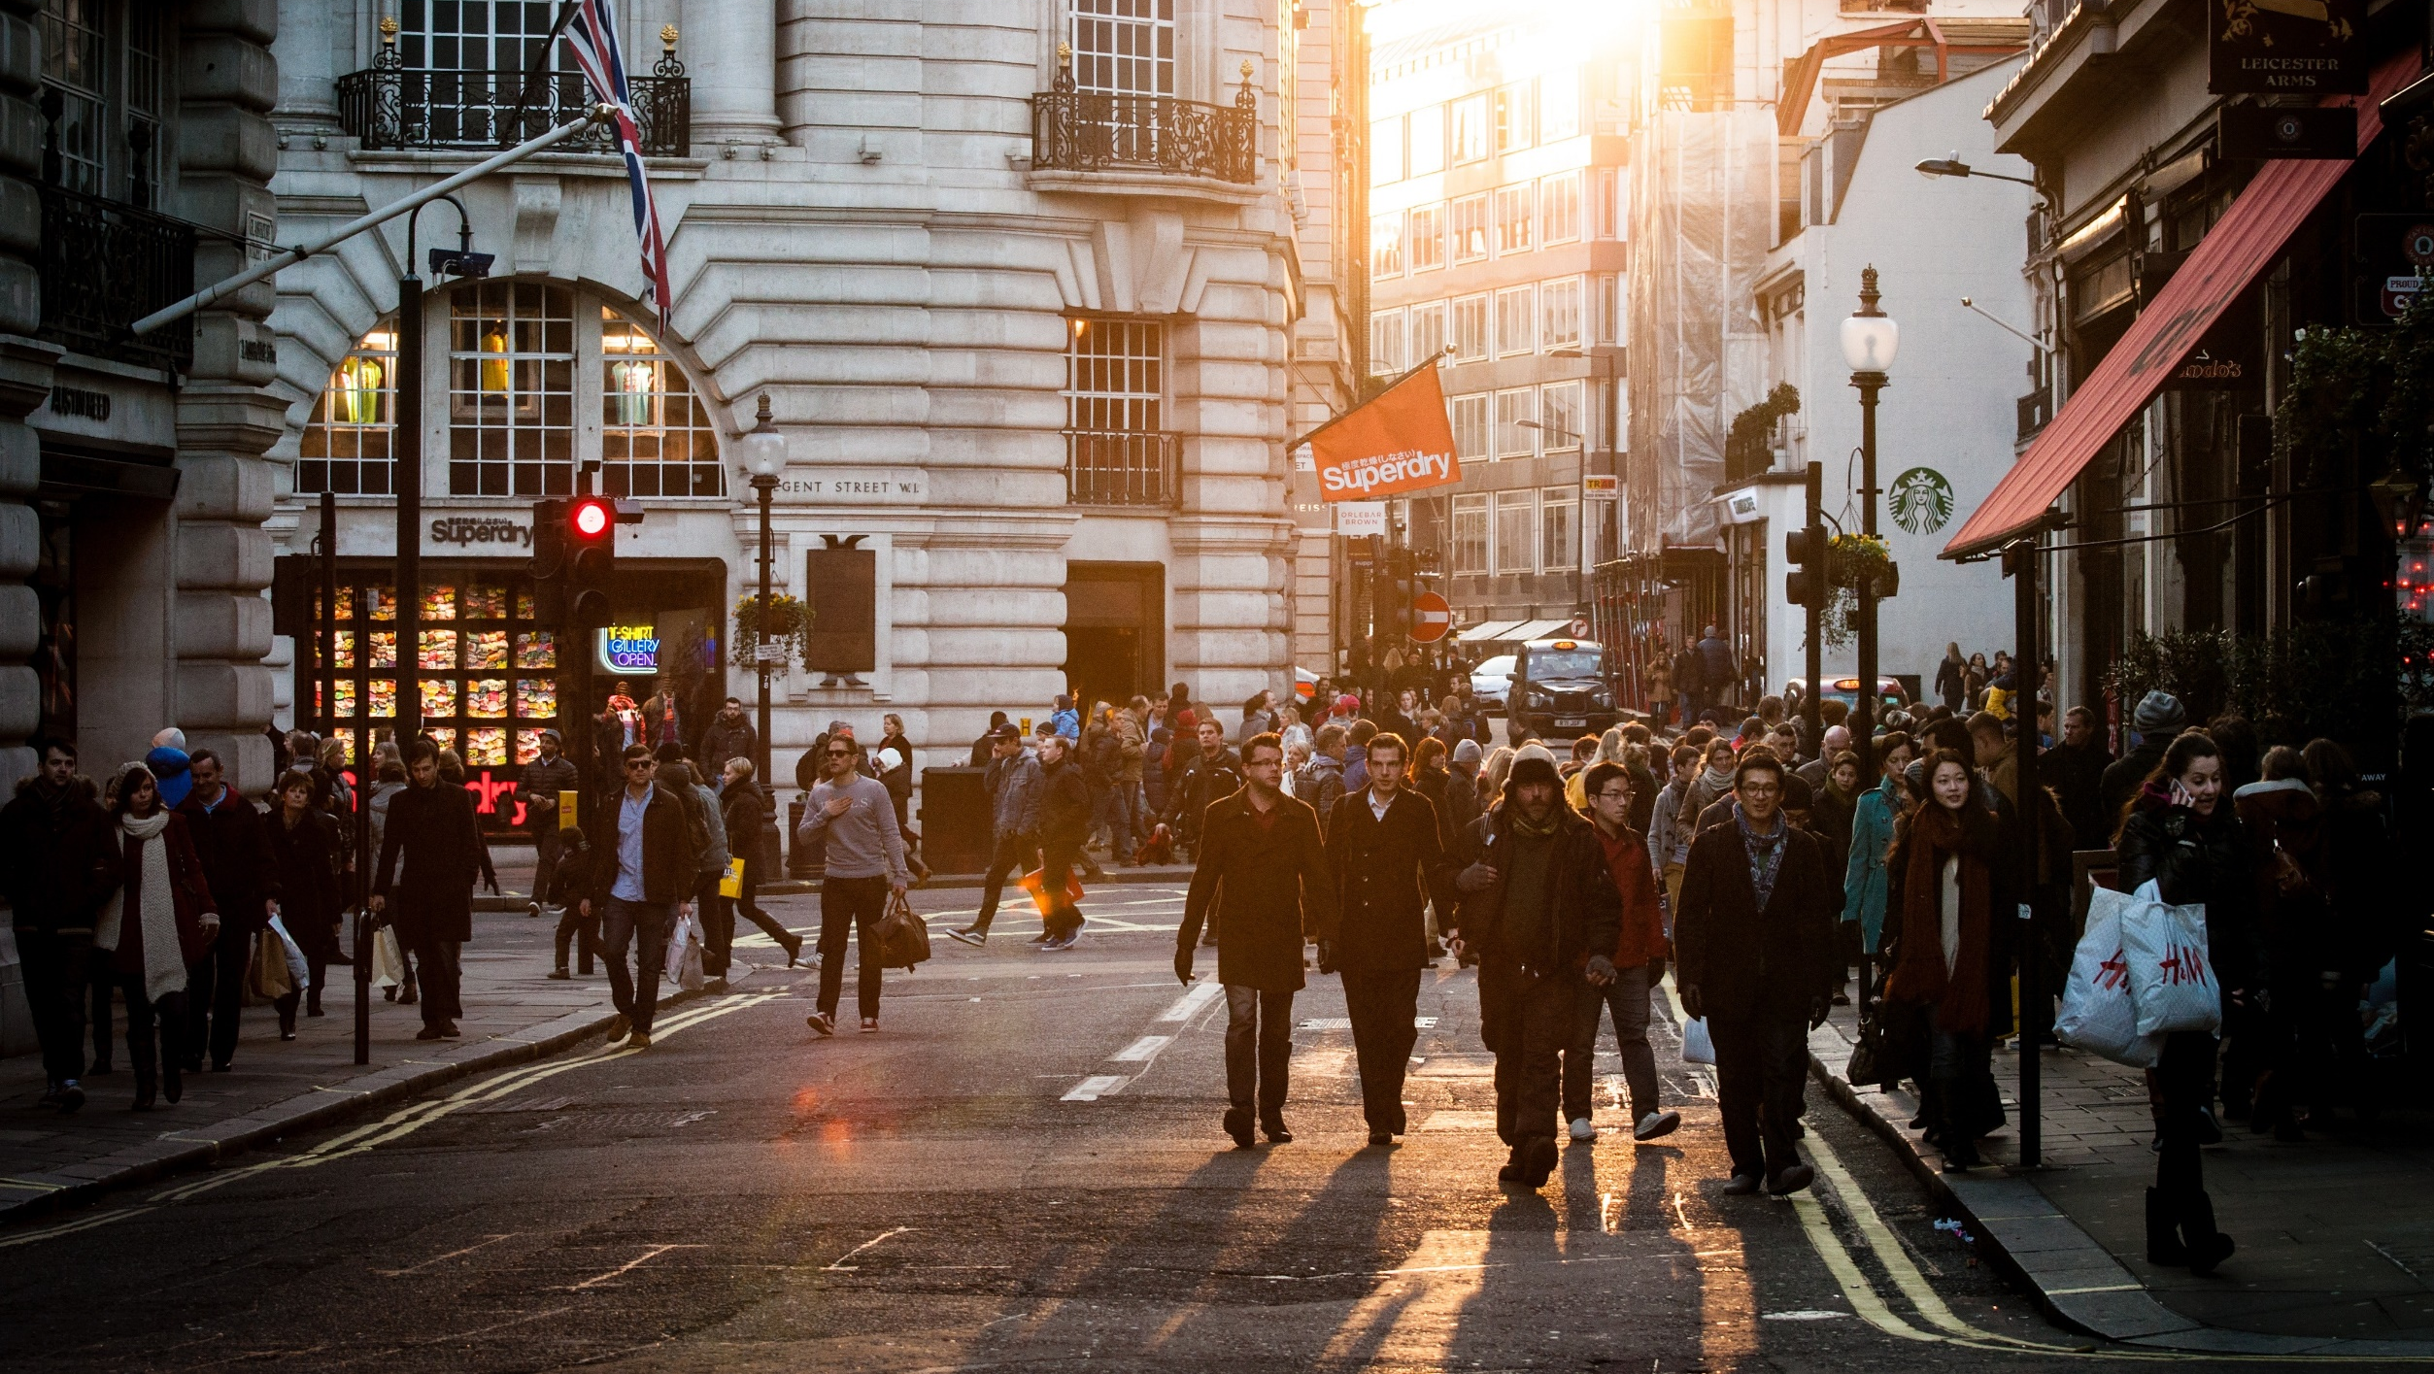
DĚKUJI ZA POZORNOST
Mgr. Pavel Fiala

